Slide 1

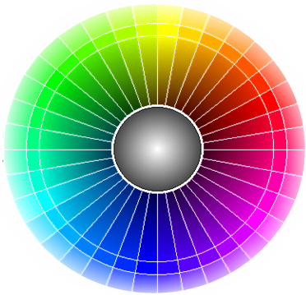
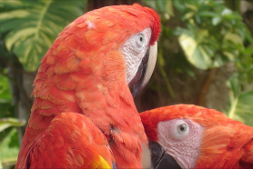
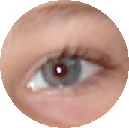
Luz e Cor
fontes
luminosas
geram
luz
que produzem sensações no nosso
cérebro
que interagem
com
o meio
(supeficies)
que nosos olhos captam

Slide 2
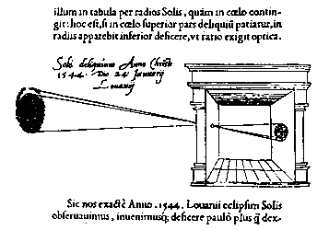
Estudo da luz é muito antigo ...
“camera obscura (latim)”
Mo-Ti (V século antes de Cristo)
Aristótes (384-322 AC) – eclipse do sol
Alhazen de Basra (X DC)
Leonardo da Vince (XVI DC) ...

Slide 3
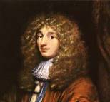
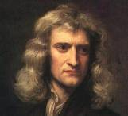
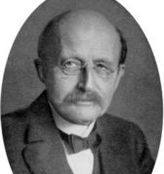
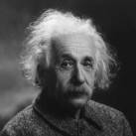



A luz tem um comportamento complexo…
modelos físicos da luz
Huygens
Newton
Max Planck
Eistein
1629 1695
1643 1727
1858 1947
1879 1955
onda
partículas
fótons

Slide 4
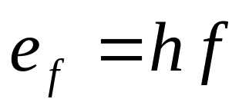
Energia de um fóton
Max Planck
Partículas
2
1
Elétron
1858 1947
Núcleo
3
Fóton de luz
h = constante de Planck (6.626 ×10⁻³⁴ J.s)
f = freqüência (Hz)

Slide 5
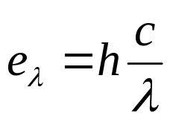
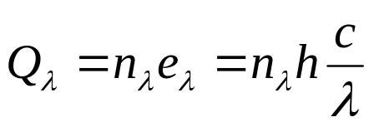
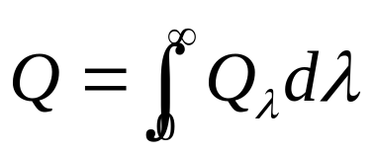
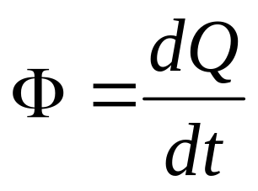
Energia da luz: Fluxo Radiante
1 fótom com comprimento de onda λ :
n_{λ} fótons com comprimento de onda λ :
[J/nm]
Energia radiante:
[J]
Fluxo radiante:
[J/s=Watts]

Slide 6


Energia da luz: Potência (fluxo) radiante
exemplos:
lâmpadas: ~100 W
Sol: 3.91×10²⁶ W
Watts =Joule/seg
varia de ponto a
ponto e depende da direção.
superfície

Slide 7


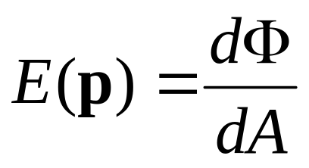
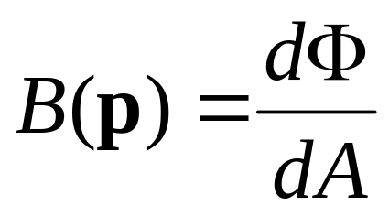
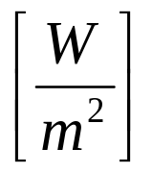
Energia da luz: Irradiação e Radiosidade
p
p
irradiação
radiosidade

Slide 8
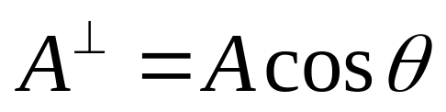
Área aparente ( A⊥ )
n
n
θ
n
θ
A
A
Área aparente (foreshortening)
Uma área A vista de um ângulo θ é equivalente a uma área menor, A cosθ, tanto para emitir quanto para receber radiação luminosa.
Uma área A vista de um ângulo θ é equivalente a uma área menor, A cosθ, tanto para emitir quanto para receber radiação luminosa.

Slide 9
Energia da luz: varia com a direção
p

Slide 10
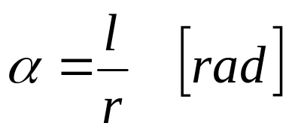
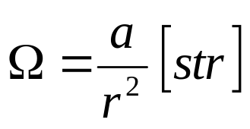



Ângulo e Ângulo sólido
l
r
a
r
círculo
esfera

Slide 11
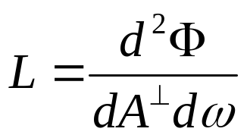
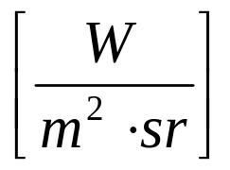


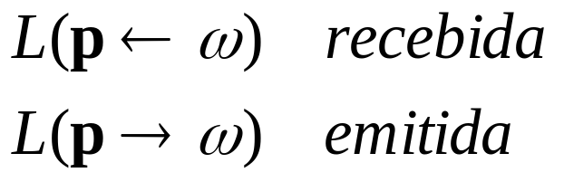


Radiância
Radiância – quantidade de fluxo radiado por área aparente e por ângulo sólido. A unidade radiometrica de radiaânica é “watts por metro quadrado por esferoradiano”.

Slide 12
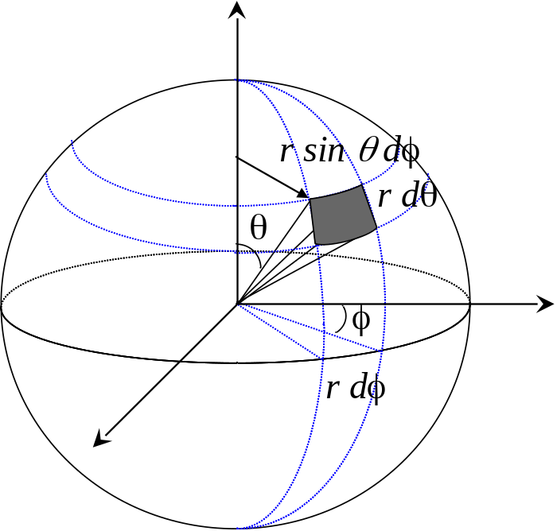
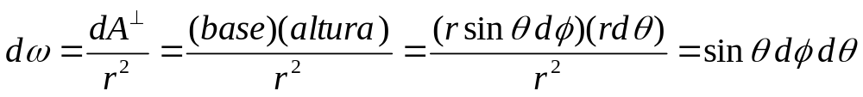
Ângulo sólido em coordenadas polares
z
θ
ρ
y
φ
x

Slide 13

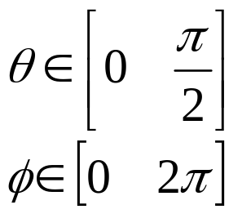
Calota esférica em torno de um ponto
H
θ
ϕ

Slide 14
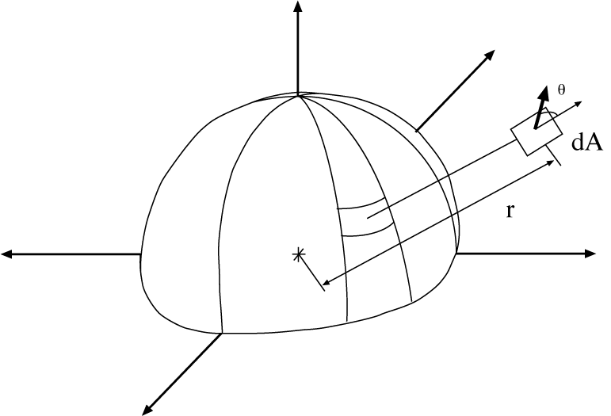
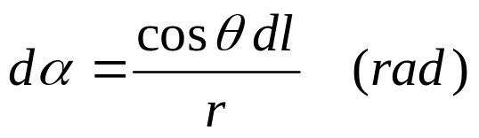
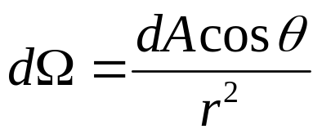
Ângulos de elementos infinitesimais
dl
θ
n
cosθ dl
r
(esfero
radiano)

Slide 15
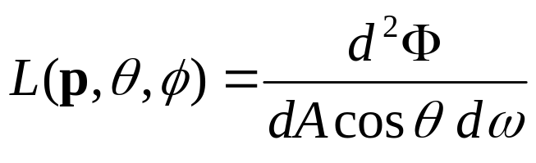
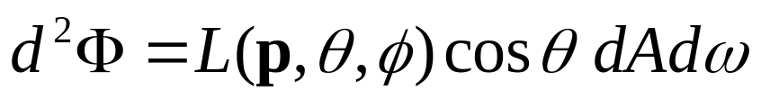
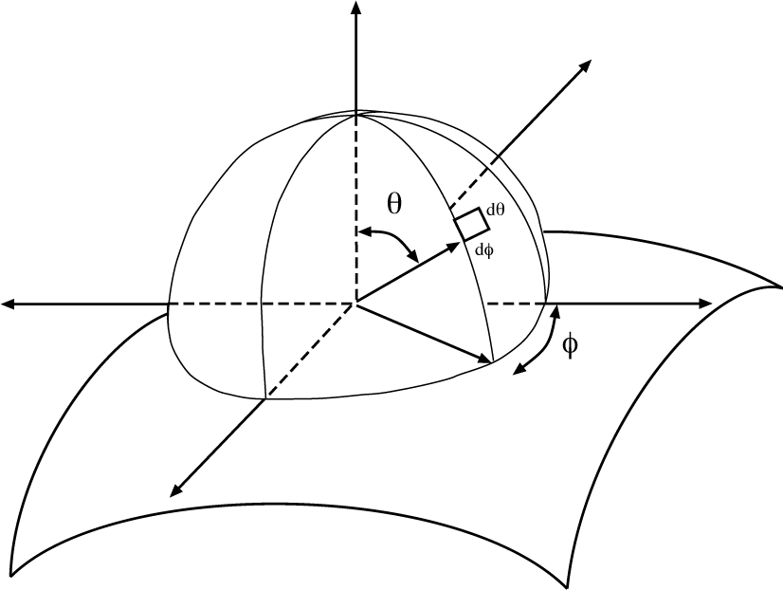
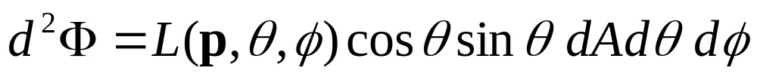
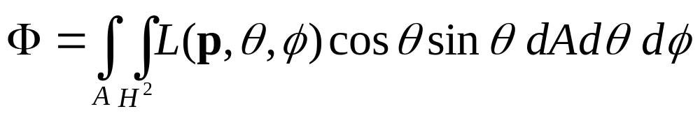
Fluxo luminoso × Radiância

Slide 16
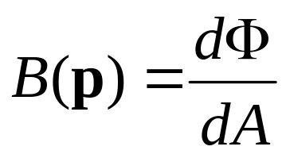
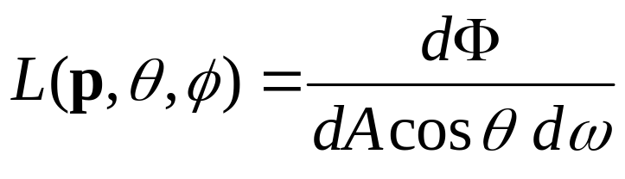
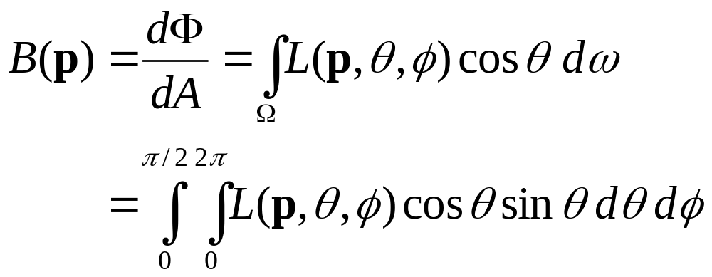


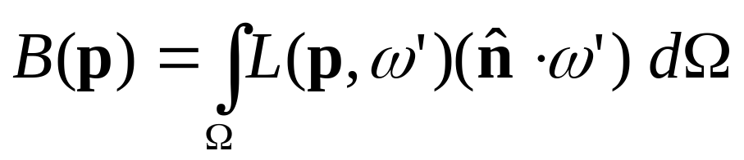
Radiosidade × Radiancia

Slide 17
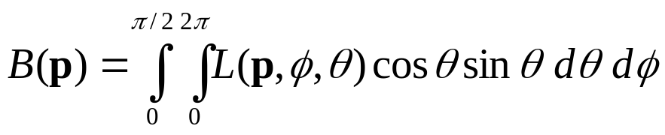
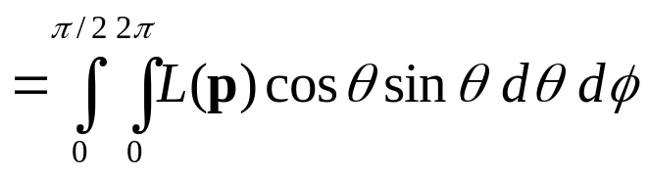
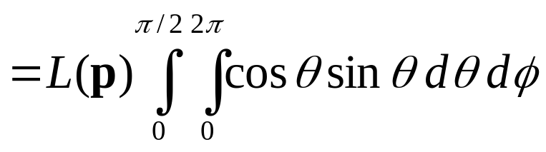
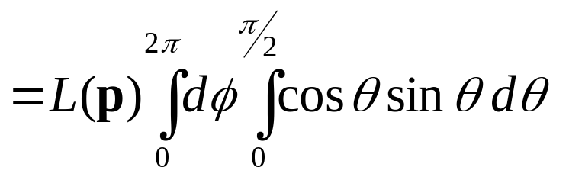
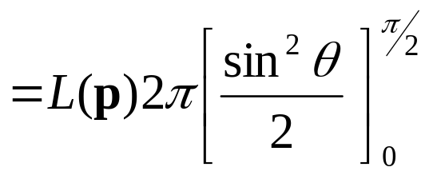
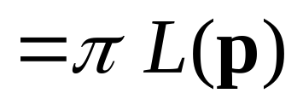
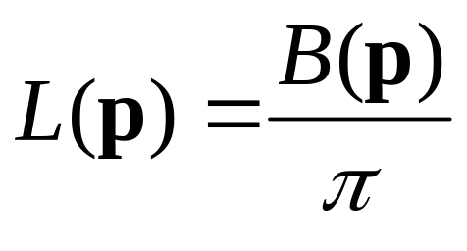
Radiosidade de refletores lambertianos
A reflexão é lambertiana quando espalha a luz incidente uniformemente em todas as direções

Slide 18
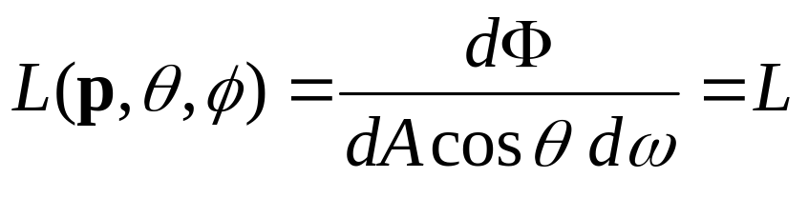


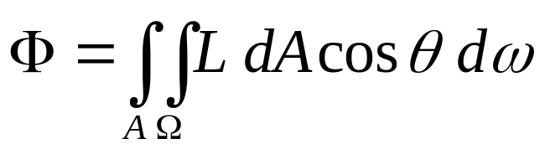
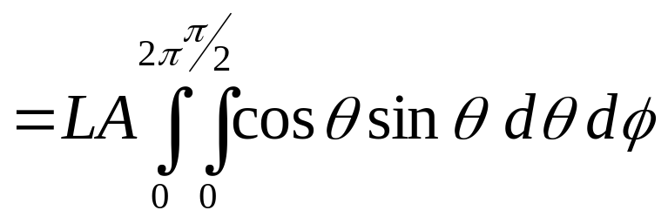
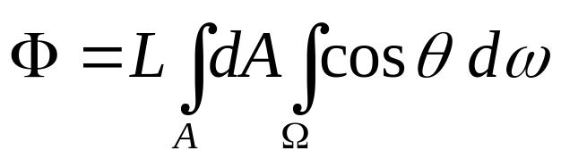
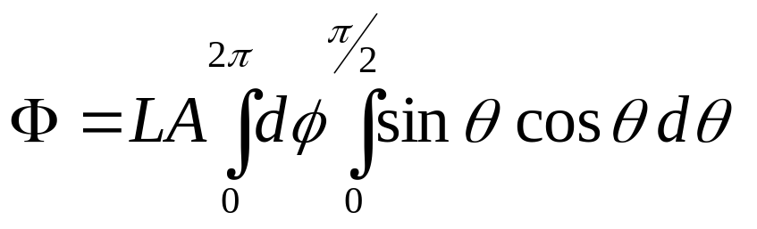
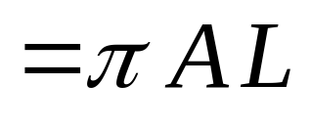


Fluxo Radiante de um Emissor Difuso Uniforme

Slide 19





Radiância do sol
supondo uniforme

Slide 20








Irradiação do Sol na Terra e em Marte
Terra
149,600,000 km
vácuo
Marte
Sol
227,940,000 km
12:00 h ⇒

Slide 21




Ângulos sólidos do Sol na Terra em Marte

Slide 22

Quem é I em CG?
Fluxo, Radiosidade [Irradiação] ou Radiância?

Slide 23





O que os olhos veem?
vidro
Olhos são sensíveis a radiância de pontos da cena

Slide 24


Fluxo radiante em uma superfície em função da direção
Olhos são sensíveis a radiância de pontos da cena

Slide 25
Uma técnica simples para gerar diferentes radiâncias

Slide 26




Câmaras fotográficas primitivas
Luis-Jacques-Mandé Daguerre (1839)
Câmeras de furo (pinhole)
Notes:
O fato dos quadros renascentistas terem elemenots da geoemetria projetiva não quer dizer que eles conheciam técnicas precisas de desenho geométrico. Muitos trabalhos foram feitos por mera intuição ou com auxilio de câmeras escuras onde o pintor via sobre o canvas uma imagem da cena que ele desejava pintar como ilustra a figura. Podemos encontrar referências a câmeras escuras nos trabalhos de Leonardo da Vinci de 1545. A câmera fotográfica, como conhecemos hoje, foi inventada pelo Mandé Daguerre (1789-1851) e seus principios podem ser ilustrados com artefatos bem simples como a câmera tipo “pinhole”.

Slide 27

Geometria da câmera de furo (pinhole)
Projeção cônica

Slide 28



O que mede a câmera?
dA_{c}
dA_{p}
o que é projetado na parede é a radiância de dA_{c} na direção do furo
Câmeras de furo são sensíveis a radiância de pontos da cena

Slide 29


propagação da luz
Relexão, Refração e Difração

Slide 30

Natureza ondulatória
c = velocidade da luz = 2.997925×10⁸ m/s ≅ 300.000 km/s
v = c
Campo
elétrico
Campo
magnético
λ
T
λ
Direção de
radiação

Slide 31




Oscilador Harmônico
revisão
T
A
ωt+ϕ
-A
A
freqüência
velocidade angular

Slide 32

Ondas de comprimentos diferentes
λ₁
Δt
Δt
c = 300.000 km/s
c = 300.000 km/s
λ₂

Slide 33
Ondas eletromagnéticas na natureza
10²
10⁴
10⁶
10⁸
10¹⁰
10¹²
10¹⁴
10¹⁶
10¹⁸
10²⁰
f (Hertz)
Micro-Ondas
Ultra-Violeta
RaiosGama
λ (m)
rádioAM
FM,TV
Infra-Vermelho
RaiosX
10⁶
10⁴
10²
10
10⁻²
10⁻⁴
10⁻⁶
10⁻⁸
10⁻¹⁰
10⁻¹²
Ultra-Violeta
VISÍVEL
vermelho (4.3 ×10¹⁴ Hz), laranja, amarelo,..., verde, azul, violeta (7.5×10¹⁴ Hz)

Slide 34



Luzes mono freqüência [ mono λ ]
f (Hertz)
λ (nm)
1 nm = 10⁻⁹ m

Slide 35




A luz nas cenas reais
Objetos
manufaturados
Objetos
naturais
Reflexão
especular
Refração

Slide 36
Luz ao atingir uma superfície
Luz incidente
Parte refletida
Parte absorvida
Parte refratada

Slide 37
O modelo de mais simples de reflexão - superfíces Lambertianas
luz incidente
luz incidente
luz incidente
Reflete igualmente em todas as direções
A intensidade é proporcional ao co-seno
[área aparente]

Slide 38
Razão do espalhamento

Slide 39

Princípio de Fermat
Pierre de Fermat
“A trajetória da luz de um ponto a outro segue o caminho de menor tempo.”
1601 1665

Slide 40


Propriedades básicas da luz
pequeno
orifício.
A luz viaja em linha reta.

Slide 41


Reflexão especular
normal
raio
refletido
θ
θ
raio
incidente
Superfície especular

Slide 42

Refração

Slide 43








Refração
lei de Snell
η₁
θ₁
θ₂
η₂
Material | η
Vácuo | 1.0
Água | 4/3
Vidros | 1.5 a 1.75
Ar | 1.000277

Slide 44

Refração, Reflexão e Difração

Slide 45


Difração de ondas
λ
onda difratada
d
d
λ
Em CG raramente ocorre ☺

Slide 46


Difração da luz
é um fenômeno pouco frequente

Slide 47

Prisma de Newton

Slide 48
Refração num prisma
η
λ (nm)
380
480
580
680
780
índice refração variando de acordo com o comprimento de onda

Slide 49
Luz branca (Newton)
vermelho
alaranjado
amarelo
verde
azul
violeta
luz
branca
prisma
Cor λ
Violeta 380-440 nm
Azul 440-490 nm
Verde 490-565 nm
Amarelo 565-590 nm
Laranja 590-630 nm
Vermelho 630-780 nm
luz branca (acromática) tem
todos os comprimentos de onda
1 nm = 10⁻⁹ m

Slide 50








Espectro da luz
Watts/nm
380
480
580
680
780

Slide 51

Espectro da luz refletida em objetos

Slide 52


Espectro da luz refletida em objetos

Slide 53

Espectro de luz refletidas
flor amarela
flor laranja
flor azul
pétala branca
400
700
Measurements by E.Koivisto.

Slide 54


Medidas do espectro da luz solar
levemente nublado, sol atrás das nuvens
nublado, céu cinza
céu sem nuvens
levemente nublado
céu sem nuvens, por do sol
400
700
medidas feitas por J. Parkkinen and P. Silfsten.

Slide 55


Espectros de luz “branca”
Idit Haran

Slide 56

Espectro dos fósforos dos monitores

Slide 57







Corpo negro (blackbody)
200
250
300
350
400
450
500
550
600
650
700
750
800

Slide 58
Temperatura de uma fonte luminosa
L_{λ}
Corpo negro à 6500 ºK
Sol
λ (nm)
380
430
480
530
580
630
680
730
780
Espectro da luz solar e de um corpo negro a 6500º K

Slide 59

Espectro de quatro fontes luminosas artificiais
made by H.Sugiura.

Slide 60
Color temperature e back body temperature
Color temperature - Any light source that has the same chromaticity coordinates as a black body can be described as having the color temperature of that black body . The terms color temperature and black body temperature are not synonymous. Color temperature is derived from colorimetric calculations. There are limitless different spectra that possess a particular color temperature and have little or no resemblance to the black body curve for that temperature.
Black Body – a heated material that emits light as a result of being hot. The spectrum of a black body is determined by the temperature alone. An incandescent lamp and a hot electric stovetop have spectra that are good approximations to black body spectra.
Correlated Color Temperature - the color temperature of the the black body that is closest to the chromaticity coordinates of the light source.
http://www.sunriseinstruments.com/terminology.html

Slide 61

Variação da distribuição espectral da radiação de um corpo negro em função da temperatura
L_{nλ}
T (º K)
λ (nm)
Espectros normalizados de um corpo negro

Slide 62

Temperatura da cor
Temperature | Typical Sources
1000K | Candles; oil lamps
2000K | Very early sunrise; low effect tungsten lamps
2500K | Household light bulbs
3000K | Studio lights, photo floods
4000K | Clear flashbulbs
5000K | Typical daylight; electronic flash
5500K | The sun at noon near Kodak's offices :-)
6000K | Bright sunshine with clear sky
7000K | Slightly overcast sky
8000K | Hazy sky
9000K | Open shade on clear day
10,000K | Heavily overcast sky
11,000K | Sunless blue skies
20,000+K | Open shade in mountains on a really clear day
Monitor ideal
http://webphysics.davidson.edu/alumni/MiLee/java/bb_mjl.htm

Slide 63










Temperatura da cor
2000
5500
6500
7500
2000
3000
4000
5000
6000
7000
8000
9000
10000
1900
1900
2800
3300
6000

Slide 64


Caracterização do espectro de fontes luminosas
luz branca
ideal
radiancia
luz colorida
380
780
comprimento de onda

Slide 65
Espectro CIE D65 e da lâmpada incandecente (illuminant A)
CIE D65
CIE
Iluminante
A
λ
(
nm
)
380
480
580
680
780

Slide 66


Espectro CIE D65 e da lâmpada incandecente (illuminant A)
CIE D65
CIE
Iluminante
A

Slide 67




Características do espectro de fontes luminosas
saturação
+
-
brilho
matiz (hue)
+
-
≠

Slide 68



Características das fontes luminosas

Slide 69

Um ponto de vista artistico
Matiz(Hue) - A cor que vemos (vermelho, verde, roxo)
Saturação (Saturation) - Até que ponto é a cor de cinza (cor de rosa é menos saturado que o vermelho, o azul do céu é menos saturado do que o azul royal)
Brilho (Brightness) - Quão brilhante é a cor
white

Slide 70

Sistemas de cores por enumeração
Munsell
Albert H. Munsell - artista plástico (1905)
valor ou intensidade
mapas de cores
base para
os sistemas
de interface
croma ou
saturação
tonalidade
ou matiz
Pantone (início dos 60’s)

Slide 71





Munsell Book of Colors
1858 1918
Albert Henry Munsell
valor
matiz (hue)
saturação (chroma)

Slide 72


Sistema de cor de Munsell
Passos iguais perceptualmente em Matiz, Valor e Croma.
Matiz(Hue): R, YR, Y, GY, G, BG, B, PB, P, RP
(cada um subdividido em 10)
Valor(Value): 0 ... 10 (escuro ... branco)
Croma(Chroma): 0 ... 20 (neutro ... saturado)
Examplo:
5YR 8/4

Slide 73


Munsell Book of Colors

Slide 74

PANTONE

Slide 75

PANTONE
Pantone: Blue Iris
HEX: #506EB2 RGB: 80, 110, 178
valores

Slide 76






Interação da fonte com as superfícies
Electromagnetic Wave
Spectral
Power
Distribution
Illuminant D65
Reflectance
Spectrum
(nm)
Spectral
Power
Distribution
Frédo Durand and Barb Cutler MIT- EECS

Slide 77



Interação da fonte com as superfícies
Neon Lamp
Spectral
Power
Distribution
Illuminant F1
Reflectance
Spectrum
Spectral
Power
Distribution
Under D65
Spectral
Power
Distribution
Under F1
Frédo Durand and Barb Cutler MIT- EECS

Slide 78

Mesma foto. Diferentes luzes

Slide 79

Cor
“Uma sensação humana”

Slide 80

What is Color?
Observer
Stimulus
Frédo Durand and Barb Cutler MIT- EECS

Slide 81






What is Color?
M
L
Spectral
Sensibility
of the
L, M and S
Cones
Ganglion
Cells
Horizontal
Cells
S
Bipolar
Cells
Rod
Cone
Light
Light
Amacrine
Cells
Retina
Optic Nerve
Frédo Durand and Barb Cutler MIT- EECS
Rods
Cones
Distribution of
Cones and Rods

Slide 82

Anatomia simpificada do olho humano
retina
bastonetes
cones
s
m
l
ponto cego
Bastonetes
Cones
fóvea
100 M
5M
10%

Slide 83



What is Color?
1906 1997
George Wald
The Nobel Prize 1967

Slide 84



Sensibilidade dos cones do olho humano
Olho humano: Cones (SML) e Bastonetes (cegos para cor)
1.0
0.8
Curvas se sobrepõe!
Não temos como sabermos
qual a sensação de um
dado cone!
0.6
fração de luz absorvida
por cada cone
0.4
0.2
0.0
380
480
580
680
780
λ(nm)

Slide 85

Sensibilidade do olho em função do comprimento de onda
Fração da luz absorvida pelo olho
1.0
0.8
0.6
sensibilidade
relativa
0.4
0.2
0.0
λ
(nm)
380
480
580
680
780

Slide 86




Brilho × Luminosidade
1.0
0.8
0.6
0.4
0.2
λ
(nm)
0.0
λ (nm)
Brilho:
(em Watts)
Luminosidade:
(em lumens)
k_{m} = 680 lumes/watt

Slide 87




Sensibilidade relativa dos cones
1.0
0.8
0.6
fração de luz absorvida
por cada cone
0.4
0.2
0.0
380
430
480
530
580
630
680
730
780
λ(nm)

Slide 88
Colorimetria
“Medida da sensação de cor”

Slide 89





Medida da sensação de cor e o princípio da tri-cromaticide
L(λ)
Luz
não é assim! mas…
λ
Tri-cromaticidade: qualquer espectro pode ser representado por três números sem perda de informação para os sistema visual humano

Slide 90




Princípios do metamerismo
Metamerismo: todos os espectros que produzem as mesmas respostas tri-cromáticas são indistinguíveis.
Spectra obtained using a simulation by Hughes, Bell and Doppelt (Brown University)

Slide 91




Metamerismo e reprodução de cor em CG
Mundo Real
objetivo: produzir a mesma sensação de cor
Espaço Virtual
olho só distingue 400 mil cores (< 2¹⁹) ⇒ 19 bits deveriam ser suficientes

Slide 92

1ª Lei de Grassmann
A sensação de cor de qualquer espectro pode ser obtida da mistura de três cores primárias (tri-cromaticidade).
r R
soma das cores
primárias
g G
b B
cor de teste
imagem
projetada
C

Slide 93

2ª Lei de Grassmann
Se os espectrps das luzes são intensificadas por um mesmo fator o metamerismo permanece
α r R
soma das cores
primárias
α g G
α b B
cor de teste
α C

Slide 94


3ª Lei de Grassmann
Se:
e
então

Slide 95
Sistemas de Cor

Slide 96
Colorimetria e Sistemas de Cores
Sistemas numéricos absolutos
  CIE RGB
  CIE XYZ
  CIE xyY
  CIE Lu*v*
  La*b*
Sistemas por exumeração
  Munsell
  Pantone
Sistemas dependentes de dispositivos
  mRGB
  CMY
  CMYK
Sistemas para especificação interativa
  HSV
  HLS

Slide 97

Representação perceptual da cor CIE RGB
R = 700 nm
G = 546 nm
B = 435.8 nm
1964 - 10º
r(λ) R
g(λ) G
b(λ) B
2º ou 10º
1931 - 2º
C(λ)
C(λ) luz pura
(mono-freqüência)
Problema:
Não consegue se representar todas as cores visíveis (falta saturação)

Slide 98
Artifício para
“subtrair” uma componente
R = 700 nm
G = 546 nm
B = 435.8 nm
1964 - 10º
g(λ) G
b(λ) B
2º ou 10º
r(λ) R
1931 - 2º
C(λ)
C(λ) luz pura
(mono-freqüência)

Slide 99
Componentes das cores monocromáticas
- CIE RGB -
C(λ ) = r(λ) R + g(λ) G + b(λ) B
r(λ )
Valores dos tri-esimulos
g(λ )
b(λ )
λ
(nm)
http://cvrl.ioo.ucl.ac.uk/cmfs.htm
R = 700 nm
G = 546.1 nm
B = 435.8 nm
Combinação de três cores (RGB) para reproduzir as cores espectrais

Slide 100

CIE RGB
2^{O} 1931
3
b(λ )
2
g(λ )
Valores dos tri-esimulos
r(λ )
1
0
λ
(nm)
380
430
480
530
580
630
680
730
780
-1

Slide 101



Componentes das cores monocromáticas
- CIE RGB -
0.4
b(λ )
r(λ )
g(λ )
0.2
Valores dos tri-esimulos
0
400
500
600
700
λ
(nm)
- 0.2

Slide 102

CIERGB curvas de saturação máxima
Δλ=1,5 e 10

Slide 103

CIERGB curvas de saturação máxima
Δλ=1,5 e 10
linha cinza

Slide 104




CIERGB com D65
Gamut de todas as superfícies visíveis

Slide 105

CIERGB com D65
todos da borda

Slide 106
CIERGB com D65

Slide 107

CIERGB com D65

Slide 108
Transformação
CIERGB para CIEXYZ
R=700.0 nm, G=546.1 nm, B=435.8 nm
CIE xyz
 | Red | Green | Blue | Equal E
x | 0.73467 | 0.27376 | 0.16658 | 0.33333
y | 0.26533 | 0.71741 | 0.00886 | 0.33333
z | 0.00000 | 0.00833 | 0.82456 | 0.33333

Slide 109


Cor correspondente a um RGB

Slide 110


Relação entre XYZ e xyz

Slide 111




Slide 112



Branco de referência D65
CIE | Equal E
x_{w} | 0.33333
y_{w} | 0.33333
z_{w} | 0.33333

Slide 113


Reprodução do branco D65

Slide 114


Resolvendo os Σ’s

Slide 115


Relação entre
CIE XYZ e CIE RGB
ou

Slide 116

CIERGB e base XYZ (D65)

Slide 117



Mudança de Base do Espaço de Cor
B
B
Z
Y
G
G
X
R
R

Slide 118


Conversão da base CIE RGB para CIE XYZ

Slide 119



Componentes das cores monocromáticas
- CIE XYZ -
Cores Básicas do CIE 1931
2.0
1.5
Nota: No CIE 1931
Y foi escolhida de forma a y(λ) ser semelhante à curva de sensibilidade do olho (luminância)
1.0
0.5
λ (nm)
400
500
600
700

Slide 120

CIE XYZ (2º e 10º)

Slide 121

CIE XYZ
2^{O} 1931
2
1
0
380
480
580
680
780

Slide 122




CIE XYZ a partir do espectro de uma fonte
2.0
1.5
1.0
0.5
400
500
600
700
λ (nm)

Slide 123







Cor de uma superfície no CIE XYZ
iluminante
×
reflexão do material
2.0
1.5
1.0
0.5
400
500
600
700
λ (nm)

Slide 124



Cor de uma superfície no CIE XYZ

Slide 125


1.0
λ₀
λ₁
380
430
480
530
λ_{Μ}
580
630
680
730
780
λ
(nm)
1.0
λ₁
λ₀
380
430
480
530
580
630
680
730
λ_{Μ}
780
λ
(nm)

Slide 126

CIEXYZ com D65

Slide 127

CIEXYZ com D65

Slide 128

Cor de uma superfície no CIE XYZ

Slide 129







Luminância da cor
reflexão da superfície branca

Slide 130


Cores visíveis representadas no sistema CIE XYZ
Conjunto dos
valores possíveis
de (X,Y,Z)
Y
X
Z

Slide 131
Retirando a luminosidade ou brilho da definição da cor em CIE XYZ
Um parenteses sobre luminosidade ou brilho
Valores típicos de luminosidade de um
de uma superfície
Modo Valores (lux)
Luz do dia (máximo) 100 000
Luz de dia sombrio 10 000
Interior próximo a janela 1 000
Minimo p/ trabalho 100
Lua cheia 0.2
Luz das estrelas 0.0003
… e o olho
se acomoda!

Slide 132


Slide 134


Slide 136
A
Adaptção cromática

Slide 138
Retirando a luminosidade ou brilho da definição da cor em CIE XYZ
Y
Plano X+Y+Z=1
Retirar o fator luminosidade ou brilho projetando no plano X+Y+Z=1
X
Z
x = X/(X+Y+Z)
y = Y/(X+Y+Z)
z = Z/(X+Y+Z)
X = (x / y ) Y
Y = Y
Z = (1-x-y ) Y / y
note que
x+y+z =1

Slide 139

Cores visíveis representadas no sistema CIE xyY
Y
X
Z

Slide 140

Saturação e cor complementar no diagrama de cromaticidade xy
saturação de C₁
C é complementar a C
⇔
α C + β C = Branco
y
y
1.0
1.0
C₂
0.8
0.8
0.6
b
cores
saturadas
0.6
C₁
C
0.4
a
0.4
C
Branco
0.2
Branco
0.2
0.2
0.4
0.6
0.8
1.0
x
0.2
0.4
0.6
0.8
1.0
x

Slide 141
Gamute de cromaticidade de dispositivos
y
C₂ cor não realizável
C₁ cor não realizável na impressora
1.0
0.9
0.8
0.7
C₂
0.6
gamute de um monitor
0.5
C₁
0.4
W
0.3
0.2
0.1
gamute de uma impressora
0.1
0.2
0.3
0.4
0.5
0.6
0.7
0.8
0.9
1.0
x

Slide 142

Gamut de cores de um monitor RGB

Slide 143

Nome das cores

Slide 144

Nome das cores
0.9
520
530
510
540
y
550
505
green
560
500
yellow-
green
570
0.5
580
yellow
495
590
orange
600
cyan
white
610
490
pink
red
650
485
magenta
blue
480
purple
470
450
0.0
0.5
1.0
x

Slide 145



Planckian locus

Slide 146

Cores perceptualmente equidistantes representadas no sistema CIE xyY
y
Par de cores
perceptualmente
equidistantes
x

Slide 147




Weber's law
The change in a stimulus that will be just noticeable (JND) is a constant ratio of the original stimulus.
E. H. Weber, in 1834

Slide 148


Que ajuste adotar?
0
36
73
109
146
182
219
255
0
96
136
167
193
216
236
255
1
0.9
0.8
0.7
0.6
0.5
0.4
0.3
0.2
0.1
0
0
1
0.1
0.2
0.3
0.4
0.5
0.6
0.7
0.8
0.9

Slide 149
Correção Gama

Slide 150









Correção Gama

Slide 151






Efeito da correção gana

Slide 152
Correção gama depende das condições do ambiente

Slide 153
Curva do Monitor
Intensidade luminosa
Sinal de vídeo (voltagem ou código)

Slide 154
Curva dos sentidos
Percepção humana "uniforme"
Intensidade luminosa

Slide 155
Composição de sinais
Intensidade luminosa
Percepção humana
Sinal de vídeo
(voltagem ou código)

Slide 156
Gama de uma ponta a outra (end to end)
“Good end-to-end exponents are determined from experience. For example, for photographic prints it's about 1.0; for slides intended to be projected in a dark room it's about 1.5; for television it's about 1.14.”
http://www.libpng.org/pub/png/spec/1.2/PNG-GammaAppendix.html

Slide 157


CIE L* Correção perceptual
100
90
80
70
60
L*
50
40
30
20
10
0
0
0.1
0.2
0.3
0.4
0.5
0.6
0.7
0.8
0.9
1.0
veja: http://www.graphics.cornell.edu/~westin/gamma/gamma.html

Slide 158
Sistemas de cor perceptualmente uniformes do CIE Luv e Hunter Lab
Dados:
(X,Y,Z) = componentes da cor no espaço CIE XYZ
(X_{w},Y_{w},Z_{w}) = componentes do branco de referência
Calcula-se:
u’=4X/(X+15Y+3Z)
v’=9Y/(X+15Y+3Z)
u_{w}=4X_{w}/(X_{w}+15Y_{w}+3Z_{w})
v_{w}=9Y_{w}/(X_{w}+15Y_{w}+3Z_{w})
L* = 116 (Y/Y_{w})^{1/3} - 16 se Y/Y_{w} > 0.008850
ou
L* = 903.19(Y/Y_{w}) se Y/Y_{w} ≤ 0.008850
u* = 13L*(u’- u^{w})
v* = 13L*(v’- v^{w})
a* = 500[(X/X_{w})^{1/3}- (Y/Y_{w})^{1/3}]
b* = 200[ (Y/Y_{w})^{1/3}) - (Z/Z_{w})^{1/3}]
u*,v* (ou a*,b*) são as componentes de cromaticidade da cor
L* é a luminosidade corrigida para uma escala percetualmente linear

Slide 159


CIE xyY → CIE LUV

Slide 160


Slide 162


Slide 163

Teoria da cor oponente
Cores são processadas por diferenças. Existem células na retina que recebem impulsos de dois cones diferentes e processam.
+
+
-
-
+
+
-
-
+
+
-
-

Slide 164


Opponent colors
The output of the photoreceptor stage (L, M and S cones) is
linearly combined in the opponent stage (V _{λ} , y − b, r − g)

Slide 165

Opponent colors

Slide 166


CIE L*a* b*

Slide 167

CIE L*a* b*

Slide 168




Conversão CIE XYZ→L*a*b*

Slide 169


Conversão inversa CIE L*a*b*→XYZ

Slide 170
Branco de referência
Observer | 2° (CIE 1931) |  |  | 10° (CIE 1964)
Illuminant | X₂ | Y₂ | Z₂ | X₁₀ | Y₁₀ | Z₁₀
A (Incandescent) | 109.85 | 100 | 35.585 | 111.144 | 100 | 35.2
C | 98.074 | 100 | 118.232 | 97.285 | 100 | 116.145
D50 | 96.422 | 100 | 82.521 | 96.72 | 100 | 81.427
D55 | 95.682 | 100 | 92.149 | 95.799 | 100 | 90.926
D65 (Daylight) | 95.047 | 100 | 108.883 | 94.811 | 100 | 107.304
D75 | 94.972 | 100 | 122.638 | 94.416 | 100 | 120.641
F2 (Fluorescent) | 99.187 | 100 | 67.395 | 103.28 | 100 | 69.026
F7 | 95.044 | 100 | 108.755 | 95.792 | 100 | 107.687
F11 | 100.966 | 100 | 64.37 | 103.866 | 100 | 65.627

Slide 171
Branco de referência
Name | CIE 1931 2° |  |  | CIE 1931 10° |  |  | CCT (K) | Note
 | X₂ | Y₂ | Z₂ | X₂ | Y₂ | Z₂
A | 109.847 | 100 | 35.582 | 111.142 | 100 | 35.200 | 2856 | Incandescent / Tungsten
B | 99.093 | 100 | 85.313 | 99.178 | 100 | 84.349 | 4874 | {obsolete} Direct sunlight at noon
C | 98.071 | 100 | 118.225 | 97.286 | 100 | 116.145 | 6774 | {obsolete} Average / North sky Daylight
D50 | 96.421 | 100 | 82.519 | 96.721 | 100 | 81.428 | 5003 | Horizon Light. ICC profile PCS
D55 | 95.680 | 100 | 92.148 | 95.797 | 100 | 90.925 | 5503 | Mid-morning / Mid-afternoon Daylight
D65 | 95.043 | 100 | 108.890 | 94.810 | 100 | 107.305 | 6504 | Noon Daylight: Television, sRGB color space
D75 | 94.972 | 100 | 122.639 | 94.417 | 100 | 120.643 | 7504 | North sky Daylight
E | 100.000 | 100 | 100.000 | 100.000 | 100 | 100.000 | 5454 | Equal energy
F1 | 92.834 | 100 | 103.665 | 94.791 | 100 | 103.191 | 6430 | Daylight Fluorescent
F2 | 99.145 | 100 | 67.316 | 103.245 | 100 | 68.990 | 4230 | Cool White Fluorescent
F3 | 103.753 | 100 | 49.861 | 108.968 | 100 | 51.965 | 3450 | White Fluorescent
F4 | 109.147 | 100 | 38.813 | 114.961 | 100 | 40.963 | 2940 | Warm White Fluorescent
F5 | 90.872 | 100 | 98.723 | 93.369 | 100 | 98.636 | 6350 | Daylight Fluorescent
F6 | 97.309 | 100 | 60.191 | 102.148 | 100 | 62.074 | 4150 | Lite White Fluorescent
F7 | 95.017 | 100 | 108.630 | 95.780 | 100 | 107.618 | 6500 | D65 simulator, Daylight simulator
F8 | 96.413 | 100 | 82.333 | 97.115 | 100 | 81.135 | 5000 | D50 simulator, Sylvania F40 Design 50
F9 | 100.365 | 100 | 67.868 | 102.116 | 100 | 67.826 | 4150 | Cool White Deluxe Fluorescent
F10 | 96.174 | 100 | 81.712 | 99.001 | 100 | 83.134 | 5000 | Philips TL85, Ultralume 50
F11 | 100.899 | 100 | 64.262 | 103.820 | 100 | 65.555 | 4000 | Philips TL84, Ultralume 40
F12 | 108.046 | 100 | 39.228 | 111.428 | 100 | 40.353 | 3000 | Philips TL83, Ultralume 30

Slide 172



CIE 1976 (L*a*b*) colour space, Hue and Chroma
Hue (Matiz):
Chroma:

Slide 173





CIE 1976 a,b colour difference and CIELAB components
just noticeble difference
small color differences

Slide 174
Exemplo de Delta E

Slide 175
Exemplo de Delta E

Slide 176
Exemplo de Delta E

Slide 177
Exemplo de Delta E
3 Delta-E
6 Delta-E
9 Delta-E

Slide 178
Exemplo de Delta E
  Diferenças até 1 Delta-E entre duas cores não adjacentes mal é percebida por uma pessoa com visão normal
  Diferenças entre 3 e 4 Delta-E não adjacentes são aceitáveis para a maioria das pessoas com visão normal
  Diferenças entre 3 a 6 Delta-E são consideradas aceitáveis na reprodução de cores comercial

Slide 179

CIE 1994 colour difference
k parametric factors, industry dependent
S weighting functions, depend on location in colour space:

Slide 180

Problemas na uniformidade no Lab
Falta de uniformidade na Matiz
  Foco nos tons azuis que tendem a púrpura

Slide 181

Problemas na uniformidade no Lab
Falta de uniformidade na Matiz
Falta de uniformidade na Saturação

Slide 182

Fórmula CIEDE2000

Slide 183

Fórmula CIEDE2000

Slide 184
Fórmula CIEDE2000

Slide 185

Fórmula CIEDE2000

Slide 186
Transformações de espectros
Adição e filtro

Slide 187


Processos aditivos de formação de cores
Φ_{a}
Φ_{a+b}
λ
a
O olho não vê
componentes!
a+b
Φ_{b}
b
λ
λ

Slide 188


Slide 189



Processos subtrativos de formação de cores
filtros
E_{i}
t
E_{f}
transparência
λ
λ
λ
Luz
branca
Filtro
verde
Luz
verde

Slide 190




Slide 191

Processos de formação de cores: por pigmentos
por pigmentação
A sucessão de reflexão e refração
determinam a natureza da luz refletida
índices de refração distinto do material base

Slide 192

Processos de formação de cores: por pigmentos
tons mais
claros
(tints)
tinta branca
tinta colorida
(saturada)
tons
Cinzas
(greys)
tons mais
escuros
(shade)
PALHETA
DO
PINTOR
tinta preta

Slide 193





Monitores
I ) Sistemas dos Monitores - mRGB
HiColor
pixel
processo aditivo

Slide 194


Monitores
Sistemas atuais - mRGB
pixel
processo aditivo

Slide 195
Sistemas de cor dependentes de dispositivo - mRGB
I ) Sistemas dos Monitores - mRGB
processo aditivo
G
verde
Y
1.0
amarelo
W
C
ciano
branco
K
vermelho
normalmente
temos 1 byte
para cada
componente
mapeando
[0, 255] em [0,1]
preto
1.0
R
1.0
azul
M
magenta
B
Componentes somam como vetores

Slide 196

Sistemas de cor dependentes de dispositivo - mRGB
I ) Sistemas dos Monitores - mRGB

Slide 197


Espaços sRGB e Adobe RGB

Slide 198
Monitor padrão de TV HD
Dispositivo | Branco (D65) |  | Cores primárias
 | x_{W} | y_{W} | x_{R} | y_{R} | x_{G} | y_{G} | x_{B} | y_{B}
ITU-R BT.709 | 0.3127 | 0.3290 | 0.64 | 0.33 | 0.30 | 0.60 | 0.15 | 0.06

Slide 199


Cálculo da componente z
CIE xyz
 | Red | Green | Blue | D65
x | 0.6400 | 0.3000 | 0.1500 | 0.3127
y | 0.3300 | 0.6000 | 0.0600 | 0.3290
z | 0.0300 | 0.1000 | 0.7900 | 0.3583

Slide 200


Cor correspondente a um RGB

Slide 201

Relação entre XYZ e xyz

Slide 202




Slide 203



Branco de referência D65
CIE | D65
x_{w} | 0.3127
y_{w} | 0.3290
z_{w} | 0.3583

Slide 204

Reprodução do branco D65

Slide 205



Resolvendo os Σ’s

Slide 206


Relação entre
CIE XYZ e RGB em HDTV
ou

Slide 207
- sRGB –
“A Standard Default Color Space for the Intenet”
Hewlett-Packard and Microsoft propose the addition of support for a standard color space, sRGB, within the Microsoft operating systems, HP products, the Internet, and all other interested vendors.
The aim of this color space is to complement the current color management strategies by enabling a third method of handling color in the operating systems, device drivers and the Internet that utilizes a simple and robust device independent color definition.

Slide 208
ITU-R BT.709
CIE chromaticities for ITU-R BT.709 reference primaries and CIE standard illuminant
 | Red | Green | Blue | D65
x | 0.6400 | 0.3000 | 0.1500 | 0.3127
y | 0.3300 | 0.6000 | 0.0600 | 0.3290
z | 0.0300 | 0.1000 | 0.7900 | 0.3583

Slide 209
sRGB viewing environment Parameters
Condition | sRGB
Luminance level (typical CRT) | 80 cd/m²
Illuminant White | x = 0.3127, y = 0.3291 (D65)
Image surround | 20% reflectance
Encoding Ambient Illuminance Level | 64 lux
Encoding Ambient White Point | x = 0.3457, y = 0.3585 (D50)
Encoding Viewing Flare | 1.0%
Typical Ambient Illuminance Level | 200 lux
Typical Ambient White Point | x = 0.3457, y = 0.3585 (D50)
Typical Viewing Flare | 5.0%

Slide 210



XYZ → sRGB: Passo 1
Converte utilizando ITU-R BT.709:

Slide 211



XYZ → sRGB: Passo 2
The sRGB tristimulus values are next transformed to nonlinear sR'G'B' values as follows:
If
else if

Slide 212



XYZ → sRGB: Passo 3 –Digital Color

Slide 213




sRGB → XYZ
S
N

Slide 214




RGB “normalizado”
Cubo RGB

Slide 215
Reflexão da luz num papel
Reflexão difusa ou lambertiana

Slide 216
Sistemas de cor dependentes de dispositivo - CMY
II ) Sistemas das Impressoras -CMY ou CMYK
processo
predominantemente
subtrativo
luz branca (1,1,1)
normal
θ
luz ciano (0,1,1)
tinta ciano (0,1,1)
papel branco (1,1,1)
componente vermelha é absorvida
Y
R
G
K
M
C
B

Slide 217
R=M+Y
B
G
R
magenta
+
B
G
R
yellow
B
G
R
=
red
R
B
G
R
Idit Haran

Slide 218

Sistemas de cor dependentes de dispositivo - CMY
II ) Sistemas das Impressoras -CMY ou CMYK

Slide 219

CMYK Color Model
CMYK = Cyan, Magenta, Yellow, blacK
Cyan – removes Red
transmit
B
G
R
Magenta – removes Green
B
G
R
Yellow – removes Blue
B
G
R
Black – removes all

Slide 220

Conversão RGB para CMY e vice-versa
G
C
1.0
verde
Y
1.0
ciano
verde
W
amarelo
preto
C
branco
azul
K
ciano
K
preto
vermelho
W
branco
amarelo
azul
1.0
R
magenta
1.0
Y
1.0
M
1.0
vermelho
magenta
B
M
(r,g,b)
(c,m,y)

Slide 221
Sistemas de cor dependentes de dispositivo - CMYK
O sistema CMYK usa o preto (blacK) porque o pigmento (carbono) é mais barato;
A superposição de ciano, magenta e amarelo para produzir preto gera um tom meio puxado para o marron.
Y
K
K := α min (C, M, Y)
α ∈ [0,1]
C := C - K
M := M - K
Y := Y - K
M
base linearmente
dependente
C

Slide 222
CMY + Black
C + M + Y = K (black)
Using three inks for black is expensive
C+M+Y = dark brown not black
Black instead of C+M+Y is crisper with more contrast
=
+
100
50
70
50
50
0
20
C
M
Y
K
C
M
Y

Slide 223

3D Color Spaces
Tri-cromatico sugere espaço 3D
Cartesiano
Polar
G
Luminância
Matiz(Hue)
Saturação
B
R

Slide 224

HSV

Slide 225




HSV/HSB Color Space
HSV = Hue Saturation Value
HSB = Hue Saturation Brightness
Saturation Scale
Brightness Scale

Slide 226

HSV
Value
Saturation
Hue

Slide 227
Sistemas de cor mais indicados para interface com usuário - HSV
V
Value
G
G
Y
Y
C
R
C
B
M
W
R
H
B
M
Hue
K
S
G
Saturation
V
decompor (r,g,b)
na base de V e do
espaço ortogonal
a ele.
R
B

Slide 228
Transformação RGB para HSV e vice-versa
G
Max = max(R,G,B)
Min = min(R,G,B)
no caso G e B,
respectivamente
R
V = Max
B
G
R
S=1
Min
Max
S=0
R
B
S = ( Max-Min ) / Max
B

Slide 229

Conversão RGB para HSV cálculo de H
G(120º)
V
Y (60º)
C(180º)
R (0º)
120º
60º
B(240º)
M(300º)
180º
0º
240º
300º
H
S
r
R
120º
H
b
g
180º
B

Slide 230

HLS Color Space
HLS = Hue Lightness Saturation
V
green
120°
yellow
cyan
0.5
red
0°
Blue
240°
magenta
H
0.0
black
S

Slide 231


HLS
L
Pierre Courtellemont

Slide 232
Opponent Color Spaces
+
black-white
+
blue-yellow
-
+
red-green
-
-

Slide 233

YIQ Color Model
YIQ is the color model used for color TV in America
(NTSC= National Television Systems Committee)
Y is luminance, I & Q are color (I=red/green,Q=blue/yellow)
  Note: Y is the same as CIE’s Y
  Result: backwards compatibility with B/W TV!
Convert from RGB to YIQ:
The YIQ model exploits properties of our visual system, which allows to assign different bandwidth for each of the primaries (4 MHz to Y, 1.5 to I and 0.6 to Q)

Slide 234
Codificação de Vídeo
Função de Transferência
CCIR Rec.709
1
0,8
0,6
(voltagem ou código)
Sinal de vídeo
0,4
R’₇₀₉ = 1.099 R^{0.45} - 0.099
G’₇₀₉ = 1.099 G^{0.45} - 0.099
B’₇₀₉ = 1.099 B^{0.45} - 0.099
0,2
0
0
0,1
0,2
0,3
0,4
0,5
0,6
0,7
0,8
0,9
1
Intensidade da luz

Slide 235
Sistema (Y’, B’-Y’, R’-Y’)
Y’₆₀₁ = 0.2999 R’ + 0.587 G’ + 0.114 B’
Componente
luma de vídeo
B’-Y’₆₀₁ = B’ -(0.2999 R’ + 0.587 G’ + 0.114 B’)
R’-Y’₆₀₁ = R’ -(0.2999 R’ + 0.587 G’ + 0.114 B’)
Componente
de diferença
de cor
Y’
B’- Y’
R’- Y’
0.299 0.587 0.114
-0.299 -0.587 0.886
0.701 -0.587 0.114
R’
G’
B’
=
Motivação:
As componentes de diferença de cor podem ser sub-amostradas!

Slide 236


Cubo RGB no espaço (Y’, B’-Y’, R’-Y’)

Slide 237




Conversão para vídeo
vídeos
analógicos
(BetaCam e M-II)
vídeos
digitais com
8 bits/componente
(JPEG, MPEG)

Slide 238


Uma fórmula para conversão para video
RGB to YCrCb
YCrCb to RGB
http://www.efg2.com/Lab/Library/Color/Science.htm

Slide 239
O que não abordamos?

Slide 240

Sistema visual

Slide 241



Anatomia do olho
neuronios
fotoreceptores
~140×10⁶ receptores em cada olho
~1×10⁶ fibras nos nervos ópticos
~650 ×10⁶ neuronios
Sistema muito complexo!

Slide 242
Banda de Mach
Branco
Intensidade
Preto
Posição
Efeito da Banda de
Mach

Slide 243
Contraste Simultâneo

Slide 244

Contraste

Slide 245


Conclusões do cérebro

Slide 246

Tiângulo de Kanizsa

Slide 247
Referências
http://www.cvrl.org
http://www.poynton.com/Poynton-color.html
http://www.efg2.com/Lab/
http://www.easyrgb.com/
http://cvrl.ioo.ucl.ac.uk/cmfs.htm
http://www.brucelindbloom.com/

Slide 248
FIM

